Slide 1
LÍNGUA INGLESA
ENSINO MÉDIO

Slide 2

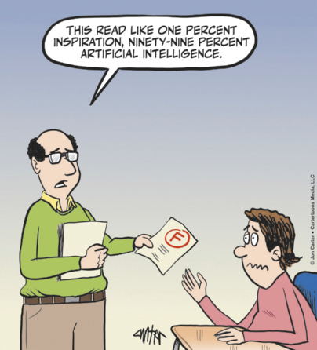
INTRO 2
TIP
Ao ler cartuns, é fundamental prestar atenção tanto aos elementos verbais quanto aos não verbais. No cartum apresentado, o fato de o estudante receber um trabalho com a nota F (que significa fail em inglês) e sua expressão facial já sugerem que o desempenho foi insatisfatório.
CARTER, Jon. [This read like one percent inspiration, ninetynine percent artificial intelligence]. [S. l.]: Cartoonstock, 31 jan. 2024. Disponível em: https://www.cartoonstock.com/cartoon?searchID=cs598907. Acesso em: 2 set. 2024.
Escolha a alternativa que melhor descreve a situação retratada no cartum.
O professor elogia o uso de inteligência artificial pelo estudante, indicando que o trabalho está quase perfeito.
O professor reconhece que a inteligência artificial é vista como mais importante do que o esforço individual.
O cartum critica a falta de originalidade do estudante, sugerindo que ele usou majoritariamente inteligência artificial em vez de esforço pessoal para realizar o trabalho.

Slide 3
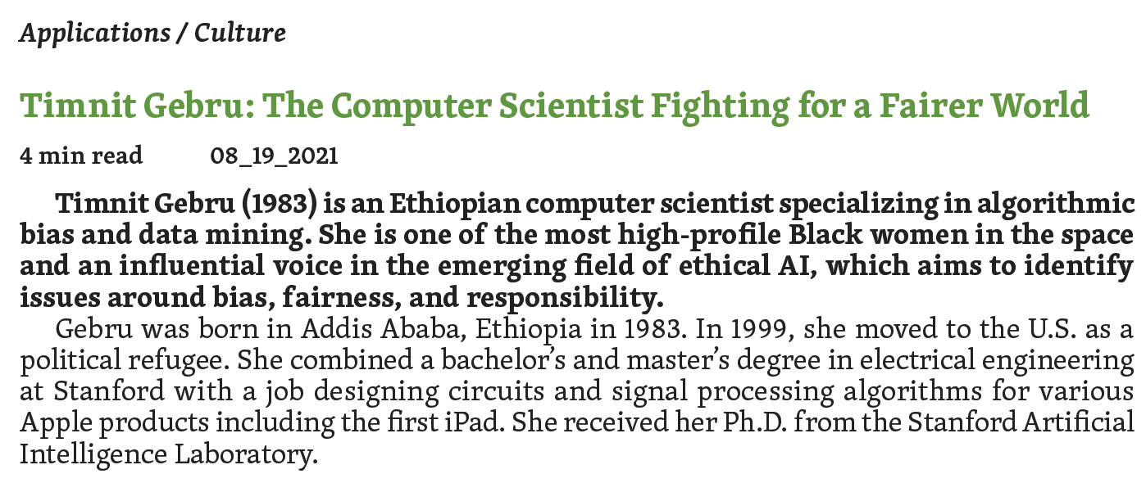
INTRO 2
HISTORY OF DATA SCIENCE. Timnit Gebru: the computer scientist fighting for a fairer world. [S. l.]: History of Data Science, 19 ago. 2021. Disponível em: https://www.historyofdatascience.com/timnit-gebru-the-computer-scientist-fighting-for-a-fairer-world/. Acesso em: 2 set. 2024.
a) Full Name: Timnit Gebru d) Current Residence: United States (since 1999)
b) Birth Year: e) Job:
c) Place of Birth: f) Specialization:

Slide 4
INTRO 2
(Enem) A poetisa Kamala Das, como muitos escritores indianos, escreve suas obras em inglês, apesar de essa não ser sua primeira língua. Nesses versos, ela
usa a língua inglesa com efeito humorístico.
recorre a vozes de vários escritores ingleses.
adverte sobre o uso distorcido da língua inglesa.
demonstra consciência de sua identidade linguística.
reconhece a incompreensão na sua maneira de falar inglês.
Don’t write in English, they said,
English is not your mother tongue…
…The language I speak
Becomes mine, its distortions, its queerness
All mine, mine alone, it is half English, half
Indian, funny perhaps, but it is honest,
It is as human as I am human...
…It voices my joys, my longings my
Hopes…
(Kamala Das, 1965:10)
GARGESH, R. South Asian Englishes. In: KACHRU, B. B.; KACHRU, Y.; NELSON, C. L. (Eds.). The Handbook of World Englishes. Singapore: Blackwell, 2006.

